Slide 1
GV: NGUYỄN THỊ THANH VÂN

Slide 2
CHỦ ĐỀ: KĨ THUẬT VÀ CHẤT LIỆU
Bài 3. VẼ TRANH SIÊU THỰC
Bài 4. TẠO TÁC PHẨM THEO THỂ LOẠI
ĐIÊU KHẮC CÂN BẰNG ĐỘNG
Bài 5. THIẾT KẾ THỜI TRANG TỪ
TRANG PHỤC ĐÃ QUA SỬ DỤNG

Slide 3
Chủ đề: KĨ THUẬT VÀ CHẤT LIỆU
Bài 3. VẼ TRANH SIÊU THỰC

Slide 4
BÀI 3. VẼ TRANH SIÊU THỰC
TIẾT
1
1. QUAN SÁT – NHẬN THỨC VỀ TRANH SIÊU THỰC
2. CÁCH VẼ TRANH SIÊU THỰC LẤY CẢM HỨNG TỪ MỘT TÁC PHẨM
3. VẼ TRANH SIÊU THỰC LẤY CẢM HỨNG TỪ MỘT TÁC PHẨM
TIẾT
2
3. VẼ TRANH SIÊU THỰC LẤY CẢM HỨNG TỪ MỘT TÁC PHẨM (tiếp theo)
4. TRƯNG BÀY SẢN PHẨM VÀ CHIA SẺ
5. TÌM HIỂU VỀ TRANH SIÊU THỰC

Slide 5
1. QUAN SÁT - NHẬN THỨC VỀ TRANH SIÊU THỰC
EM HÃY QUAN SÁT HÌNH VÀ CHO BIẾT
- Hình ảnh gì được thể hiện trong mỗi bức tranh?
- Cách diễn tả cảnh vật trong mỗi bức tranh như thế nào?
- Không gian trong các bức tranh có điều gì khác biệt?
- Hình ảnh nào trong mỗi bức tranh có tính phi hiện thực?
- Em có cảm nhận như thế nào khi xem tranh siêu thực?

Slide 6
Trang 14 - Sách giáo khoa

Slide 7
1. QUAN SÁT - NHẬN THỨC VỀ TRANH SIÊU THỰC
Tranh siêu thực thường sử dụng những hình ảnh phi hiện thực trong một không gian khác biệt với thực tại tạo nên vẻ đẹp và ý tưởng thẩm mĩ mới cho bức tranh

Slide 8
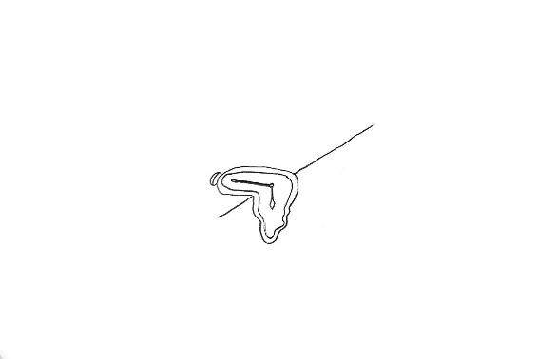
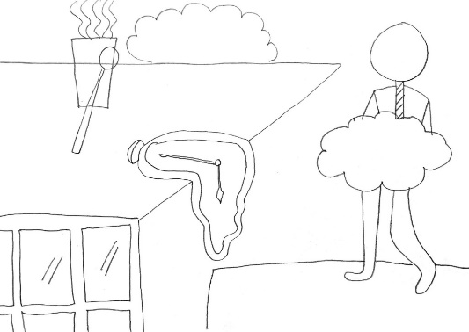
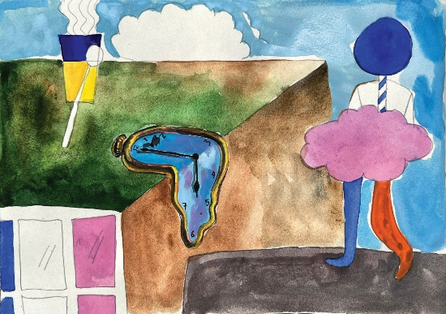
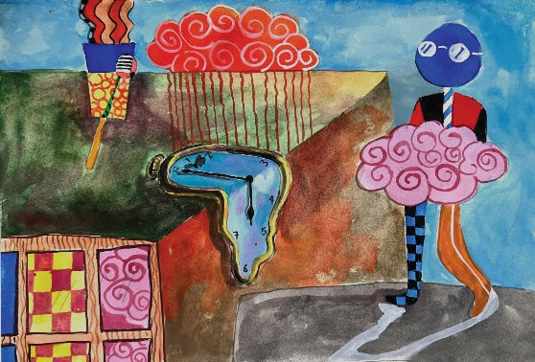
2. CÁCH VẼ TRANH SIÊU THỰC LẤY CẢM HỨNG TỪ MỘT BỨC TRANH
Em hãy quan sát và chỉ ra cách vẽ tranh siêu thực lấy cảm hứng từ một bức tranh theo gợi ý sau:
1
2
3
4

Slide 9
1.Vẽ phác một hình siêu thực lấy cảm hứng từ tác phẩm của họa sĩ .

Slide 10
2. Vẽ thêm cảnh vật theo phong cách siêu thực .

Slide 11
3. Vẽ màu khái quát cho bức tranh .

Slide 12
4. Điều chỉnh màu và hình hoàn thành tranh siêu thực

Slide 14
2. CÁCH VẼ TRANH SIÊU THỰC LẤY CẢM HỨNG TỪ
MỘT TÁC PHẨM
Từ cảm hứng qua tác phẩm siêu thực có thể tạo được bức tranh theo phong cách siêu thực.

Slide 15
3. VẼ TRANH SIÊU THỰC LẤY CẢM HỨNG TỪ MỘT TÁC PHẨM
Lựa chọn tác phẩm siêu thực em ấn tượng và thực hiện theo hướng dẫn

Slide 16
TRANH THAM KHẢO

Slide 17
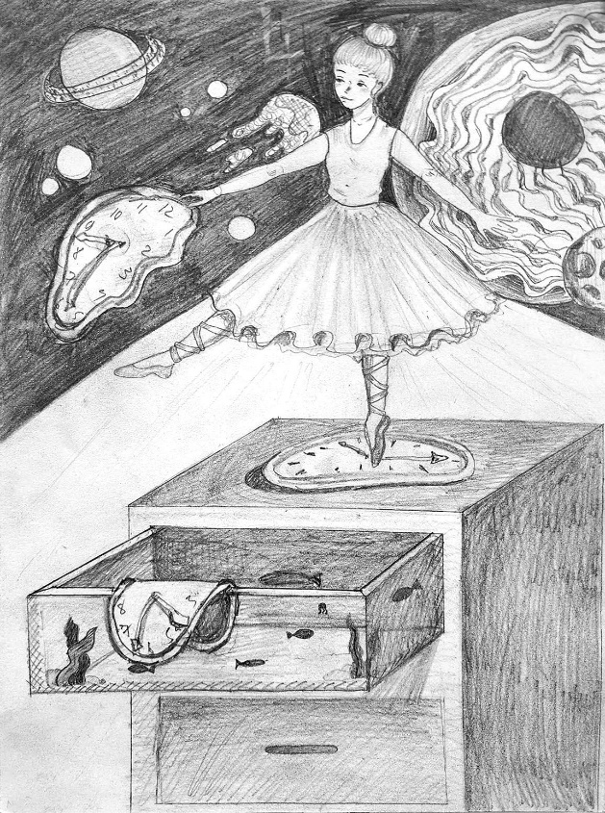
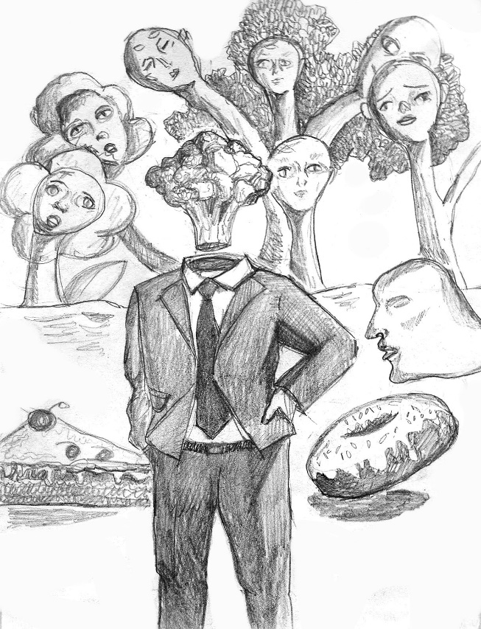
BÀI VẼ THAM KHẢO của HỌC SINH
1
2

Slide 18
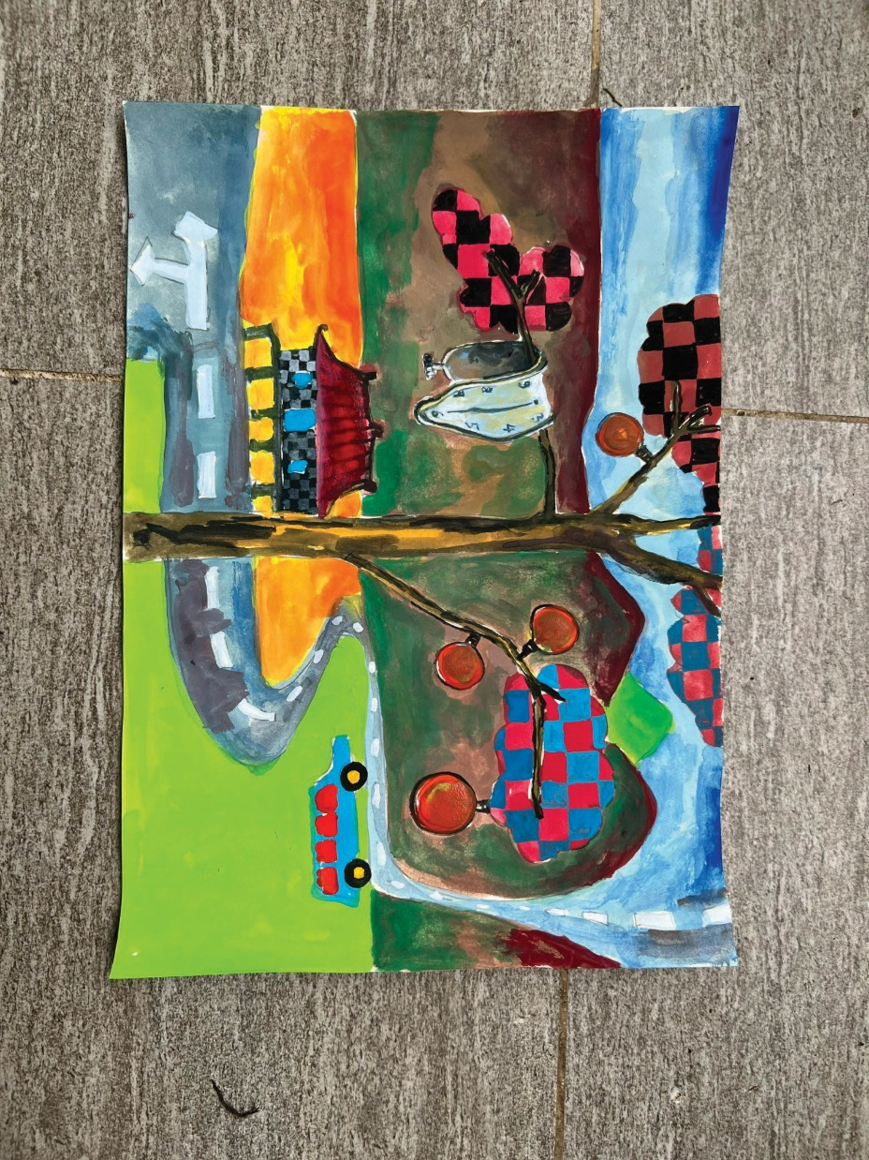
BÀI VẼ THAM KHẢO CỦA HỌC SINH
3

Slide 19
BÀI 3. VẼ TRANH SIÊU THỰC
TIẾT
2
3. VẼ TRANH SIÊU THỰC LẤY CẢM HỨNG TỪ MỘT TÁC PHẨM (tiếp theo)
4. TRƯNG BÀY SẢN PHẨM VÀ CHIA SẺ
5. TÌM HIỂU THÊM VỀ TRANH SIÊU THỰC

Slide 20
3. VẼ TRANH SIÊU THỰC LẤY CẢM HỨNG TỪ MỘT TÁC PHẨM (tiếp theo)
- Nhớ lại các hoạt động đã thực hiện ở tiết học trước.
- Rút kinh nghiệm, thực hành tiếp để chỉnh sửa và hoàn thiện bài vẽ cho phù hợp với tranh theo phong cách siêu thực.

Slide 21
4. TRƯNG BÀY SẢN PHẨM VÀ CHIA SẺ
+ Bài vẽ yêu thích.
+ Cảm xúc của cá nhân khi xem bài vẽ.
+ Hình, màu, không gian thể hiện tính siêu thực.
+ Cách thể hiện hình siêu thực lấy cảm hứng từ tác phẩm của hoạ sĩ.
+ Kĩ thuật thể hiện bài vẽ.
+ Ý tưởng điều chỉnh bài vẽ hoàn thiện hơn.

Slide 22
5. TÌM HIỂU THÊM VỀ TRANH SIÊU THỰC
- Em thích bức tranh siêu thực nào? Vì sao?
- Cách thể hiện tính siêu thực trong bức tranh đó như thế nào?
- Em còn biết bức tranh siêu thực nào khác? Bức tranh đó có nội dung gì?
- Tranh siêu thực có điểm chung nào?

Slide 23
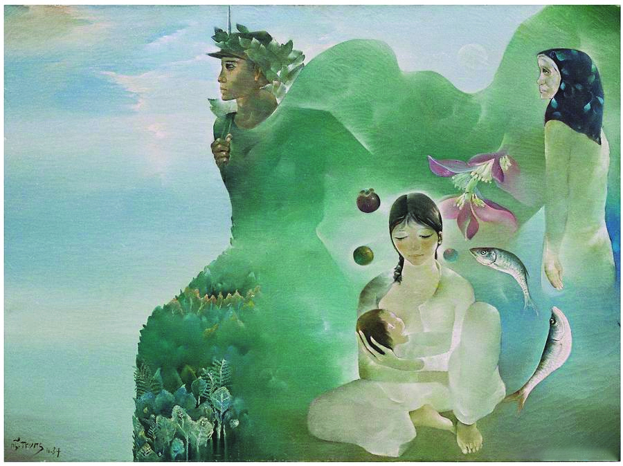
Trang 17 - Sách giáo khoa
1
Frida Kahlo ( Phờ - ri –đa Ca – lô) Self – Portrait with Hummingbird and Thorn, 1940, dầu trên đá masonite.
Nguyễn Trung, Chân dung người lính, 1984, sơn dầu, 97cm*130cm.
2

Slide 24
5. TÌM HIỂU THÊM VỀ TRANH SIÊU THỰC
Nghệ thuật siêu thực xuất hiện và phát triển từ những năm 1920. Tranh siêu thực chủ yếu thể hiện những hình ảnh khác biệt với thực tại, thoát khỏi sự gò bó của lí trí, logic, quy luật thông thường tạo nên các tác phẩm nghệ thuật có sự khác biệt với cuộc sống thường ngày. Các tác giả, tác phẩm tiêu biểu của phong cách siêu thực là: Joan Miro với các tác phẩm: Harlequin's Carnival, The tilled field,...; Marc Chagall với các tác phẩm: I and the Village, Birthday,...; Salvador Dali với các tác phẩm The Persistence of emory, Soft Construction with Boiled Beans,... Hội hoạ đương đại ở Việt Nam cũng có những tác phẩm vẽ theo phong cách siêu thực.

Slide 25
CỦNG CỐ - DẶN DÒ
- Hoàn thành bài vẽ. Có thể thực hiện thêm khi ở nhà.
- Chuẩn bị bài học sau: “Bài 4. Tạo tác phẩm theo thể loại điêu khắc cân bằng động”
+ Sách giáo khoa Mĩ thuật 9 - CTST 1, vở ghi chép.
+ Dụng cụ học tập, bìa cattong, dây thép buộc, vật liệu đã qua sử dụng.
+ Xem trước nội dung bài học.
- GV đánh giá chuẩn bị và hoạt động của HS. Biểu dương tinh thần học tập của HS.

Slide 26
TẠM BIỆT !

